Slide 1
resumer
Architecture des reseaux

Slide 2
informatique
information
automatique

Slide 3
réseau
organisation de voies de communication entre différentes entités
réseaux télécommunications
réseaux routiers
réseaux ferroviaires

Slide 4
Un réseau d’ordinateurs est un ensemble d’ordinateurs autonomes interconnectés au moyen d’une seule technologie.
Deux ordinateurs sont dits interconnectés s’ils peuvent échanger des informations.

Slide 5
ressources informatiques
les ressources logicielles
les ressources matérielles
composants de traitement
composants de transmission
applications informatiques
bases de données
Modems
cartes réseaux
Commutateurs
Routeurs
câbles
Ordinateurs
tablettes tactiles
Imprimantes
scanners
jeux

Slide 6
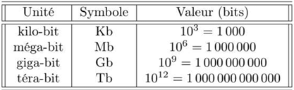
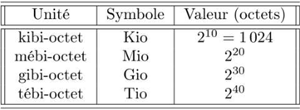
Représentation de l’information
En Anglais
En base 2
bit
binary digit
bit
bit
byte
octet
1 bit permet de coder 2 états : 0 et 1
2 bits permettent de coder 4 états : 00, 01, 10 et 11
3 bits permettent de coder 8 états : 000, 001, 010, 011, 100, 101, 110 et 111
n bits permettent de coder 2n états
8 bits
octet

Slide 7



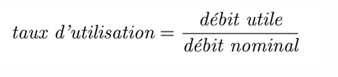

Mesures de performance - Débit
Le débit
Le débit nominal
Le débit utile
L’unité
Le taux d’utilization
Le temps total d’acheminement
le temps de propagation

Slide 8
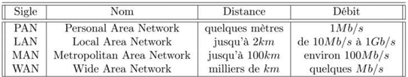
Classification des réseaux
Débit
le rayon de couverture géographique

Slide 9
Topologies de réseaux - Composants
Les composants de traitement ou périphériques finaux
Les composants de routage ou périphériques intermédiaires
Les supports de communication ou média interconnectent les équipements
Support filaire
fil de cuivre
fibre optiquE
Support sans fiL

Slide 10
Topologies de réseaux - Connexions
point-à-point
multipoints
MODES DE COMMUNICATION
Simplex
duplex

Slide 11
Architectures des réseaux
Le bus
L’étoile
L’anneau
L’arbre
Le graphe
La topologie complète
L’architecture physique
L’architecture Logique
L’architecture logicielle

Slide 12
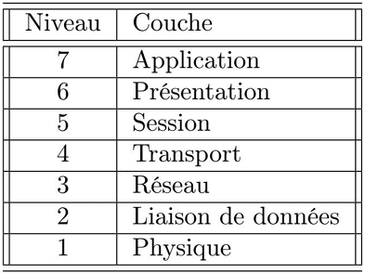
Modèle de référence OSI
PROTOCOLE
SERVICE
Encapsulation
PDU
SDU
Normalisation
Organismes de normalization
UIT (Union Internationale des Télécommunications)
IEC (International Electrotechnic Commission), fondée en 1906
ISO (International Standards Organisation)

Slide 13
Primitives de service
mode connecté
l’établissement de la connexion
le transfert des données
la déconnexion.
mode déconnecté
seule la phase de transfert a lieu, et la communication s’effectue sans mémoire
4 PRIMITIVES DE SERVICE
Requête
Indication
Réponse
confirmation

Slide 14
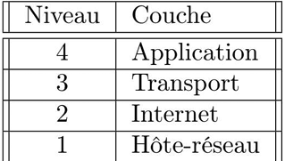
Modèle TCP/IP
Couche Hôte-réseau
Ethernet
Trame
Token Ring
Couche Internet
Sans connexion
Non fiable
suite d’octets d’une adresse IP
NET-ID
HOST-ID
Classe A
Classe B
Classe C
Classe D
Classe E

Slide 15
Transmission Control Protocol (TCP)
Établissement de la connexion
Transfert des données
Déconnexion

